Slide 1

Diseño de
Bases de Datos
Billy Chamale
Laboratorio de Programación de Computadoras I, Sección P
Día, Fecha: Martes, 18/08/2026
Hora de inicio: 12:20

Slide 2
Clase 6
PRÁCTICA DE PROGRAMACIÓN DE COMPUTADORAS
SECCIÓN P - CÓDIGO 090

Slide 3


Agenda de la Clase
1. Foro de la Semana: Discusión sobre modelos de datos.
2. Proyecto 1: Revisión del enunciado y lineamientos.
3. Contenido: Fundamentos de Diseño de Bases de Datos y Modelo ER.
4. Tarea 3: Asignación y explicación de la práctica en Access.

Slide 4
Contenido
Fundamentos y Diseño de Bases de Datos

Slide 5
¿Qué es una Base de Datos?
Una base de datos es una recopilación organizada de información o datos estructurados, almacenada electrónicamente en un sistema informático.
"
"
Permite acceder, gestionar y actualizar los datos fácilmente.

Slide 6


Tipos de Diseño de Bases de Datos
1. Bases de Datos Relacionales (SQL)
2. Bases de Datos No Relacionales (NoSQL)
Almacenan datos en tablas estructuradas (filas y columnas) que se relacionan entre sí. Utilizan un esquema fijo. El diseño conceptual estándar se basa en el Modelo Entidad-Relación (ER) propuesto por Peter Chen.
Almacenan datos en formatos flexibles como documentos (JSON), grafos o clave-valor. Ideales para datos no estructurados o esquemas dinámicos, pero no utilizan diagramas ER clásicos para su modelado.

Slide 7






Propósito del Diagrama ER
Visualizar
Diseñar
Documentar
Permite a los analistas y desarrolladores obtener una vista clara y lógica de cómo se estructurará la información en el sistema antes de programar.
Ayuda a identificar errores estructurales, planificar las tablas y definir correctamente la cardinalidad para mantener la integridad referencial.
Funciona como el "plano arquitectónico" universal. Facilita la comunicación entre el equipo técnico y las partes interesadas del negocio.

Slide 8
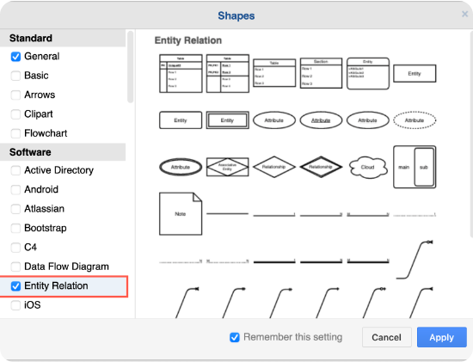
El Modelo Entidad-Relación (ER)
Desarrollado por Peter Chen en 1976, es el estándar conceptual para el diseño de bases de datos relacionales. Hoy en día, sus principios siguen vigentes, evolucionando a notaciones modernas.
Entidades: Objetos del mundo real (Ej. Cliente).
Atributos: Propiedades de la entidad (Ej. Nombre).
Relaciones: Cómo interactúan las entidades entre sí.

Slide 9




Comprendiendo los Componentes
¿Qué es una Entidad?
¿Qué es un Atributo?
Es cualquier objeto, persona, lugar o evento del cual necesitamos almacenar información. Físicamente se convertirá en una tabla.
Ejemplos: Estudiante, Producto, Factura.
Son los datos o características específicas que describen a la entidad. Serán las columnas de nuestra tabla.
Ejemplos: Carnet, Precio, Fecha de Emisión.

Slide 10
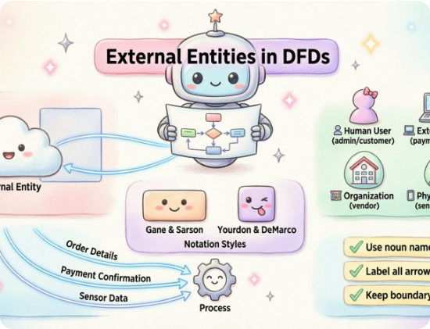
Relaciones entre Entidades
Las bases de datos relacionales obtienen su poder al conectar entidades mediante relaciones lógicas.
Una relación describe el evento que asocia dos o más entidades. Por ejemplo: Un Estudiante (Entidad) "se inscribe en" (Relación) un Curso (Entidad).
La forma en que se conectan numéricamente se define mediante la cardinalidad.

Slide 11






Cardinalidad de las Relaciones
Uno a Uno (1:1)
Uno a Muchos (1:N)
Muchos a Muchos (M:N)
Un registro de la Entidad A se relaciona únicamente con un registro de la Entidad B.
Ej: Un "Ciudadano" tiene un único "DPI".
Un registro de A puede relacionarse con múltiples de B, pero B solo con uno de A.
Ej: Un "Cliente" puede tener muchas "Facturas".
Múltiples registros de A se relacionan con múltiples de B. Requiere una tabla intermedia.
Ej: "Estudiantes" y "Cursos".

Slide 12
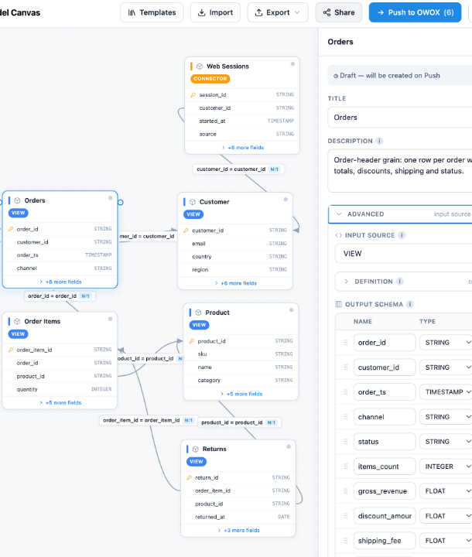
Notación
Pata de Gallo
La notación pata de gallo (Crow's Foot) es el estándar actual en la industria para diagramas de bases de datos relacionales.
A diferencia del modelo original de Chen con rombos, utiliza líneas y símbolos simples en los extremos para representar la cardinalidad y obligatoriedad de forma limpia.

Slide 13


Estableciendo Vínculos: Las Llaves
Llave Primaria (Primary Key - PK)
Llave Foránea (Foreign Key - FK)
Es un atributo o conjunto de atributos que identifica de manera única cada fila en una tabla. No puede contener valores nulos ni repetirse.
Es un campo en una tabla que hace referencia a la Llave Primaria de otra tabla. Es el mecanismo técnico que crea físicamente la relación entre entidades y asegura la integridad referencial.
Ejemplo: El número de carnet de un estudiante o el código de un producto.

Slide 14
Normalización
Optimizando el diseño estructural

Slide 15



Las 3 Formas Normales Básicas
1NF (Primera)
2NF (Segunda)
3NF (Tercera)
Elimina grupos repetitivos. Todos los atributos deben ser atómicos (indivisibles). Cada tabla debe tener una llave primaria y cada celda un solo valor.
Cumple 1NF. Todos los atributos que no son clave deben depender completamente de la llave primaria entera (sin dependencias parciales).
Cumple 2NF. Los atributos no clave no pueden depender de otros atributos no clave (eliminación de dependencias transitivas).

Slide 16
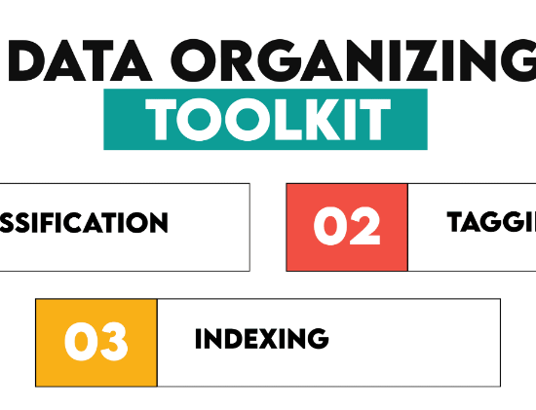
¿Qué es la Normalización?
La normalización es el proceso de organizar los datos en una base de datos relacional para reducir la redundancia de datos y asegurar la dependencia lógica de los mismos.
Objetivos principales:
Minimizar el espacio de almacenamiento.
Evitar anomalías de inserción, actualización o borrado.
Simplificar el modelo de datos estructurado.

Slide 17
Ejemplo: Entidades Resultantes
Entidad | Llave Primaria (PK) | Atributos Descriptivos | Llave Foránea (FK)
CLIENTES | ID_Cliente (INT) | Nombre, Dirección, Teléfono | -
PRODUCTOS | ID_Producto (INT) | Descripción, Precio, Stock | -
FACTURAS | No_Factura (INT) | Fecha, Total | ID_Cliente (Ref: CLIENTES)
DETALLE_FACTURA | ID_Detalle (INT) | Cantidad, Subtotal | No_Factura, ID_Producto
Tras diseñar y normalizar, obtenemos tablas robustas conectadas por llaves (PK / FK):

Slide 18

Actividades del Laboratorio
Asignación de la Tarea 3
Creación de una base de datos práctica utilizando Draw.io
Enunciado del Proyecto 1
Se publica el enunciado del Proyecto 1. Requiere la aplicación de diseño relacional, normalización y consultas básicas utilizando las herramientas de ofimática.

Slide 19
Ejemplo
Se requiere diseñar una base de datos para un centro de alto rendimiento. El sistema debe registrar a los Atletas (identificados por un DPI, nombre, peso actual y su objetivo nutricional, como 'déficit calórico' o 'volumen'). Los atletas siguen Rutinas específicas (con un código de rutina, nombre y enfoque, por ejemplo, 'hipertrofia' o 'fuerza').
Cada rutina está compuesta por múltiples Ejercicios (código de ejercicio, nombre, grupo muscular y mecánica del movimiento). Ten en cuenta que un mismo ejercicio puede formar parte de varias rutinas. Finalmente, se necesita llevar un Registro de Entrenamiento diario, donde se anote la fecha, el número de repeticiones y el peso levantado por un atleta en un ejercicio específico.

Slide 20

Actividad de Participación
Importante
1
Recuerden participar en el Foro de la semana en la plataforma UEDI. Deberán responder la pregunta detonante sobre la importancia del modelado de datos antes de la programación en Access.
Foro de la Semana
Esta participación suma a las actividades de diagnóstico y aprendizaje continuo.

Slide 21
¿Preguntas?
Espero que hayas aprendido algo nuevo hoy.

Slide 22






Image Sources
https://png.pngtree.com/thumb_back/fw800/background/20260729/pngtree-abstract-digital-network-with-glowing-blue-connections-and-geometric-nodes-on-image_22103800.webp
Source: pngtree.com
https://www.drawio.com/img/blog/entity-relation-shape-library-dialog.png
Source: www.drawio.com
https://www.visualize-ai.com/wp-content/uploads/2026/03/external-entities-data-flow-diagram-kawaii-infographic.jpg
Source: www.visualize-ai.com
https://cdn.prod.website-files.com/676a9690ef4ec151a69571ff/6a3dbb3f41c602eb295694c4_6a3dbab6b1a5189f6510a2b5_model-canvas-banner-images.png
Source: www.owox.com
https://www.stratascratch.com/_next/image?url=https%3A%2F%2Fcdn.sanity.io%2Fimages%2Foaglaatp%2Fproduction%2Fcdac6246df0eadc8144a45536c8e498caaab56a9-5009x1843.png&w=3840&q=75
Source: www.stratascratch.com
https://static.vecteezy.com/system/resources/previews/078/587/451/non_2x/tech-enginners-collaborating-on-coding-project-discussing-about-programming-algorithm-for-new-cloud-computing-working-in-it-company-diverse-team-of-software-developers-running-database-system-code-photo.jpg
Source: www.vecteezy.com

